Slide 1
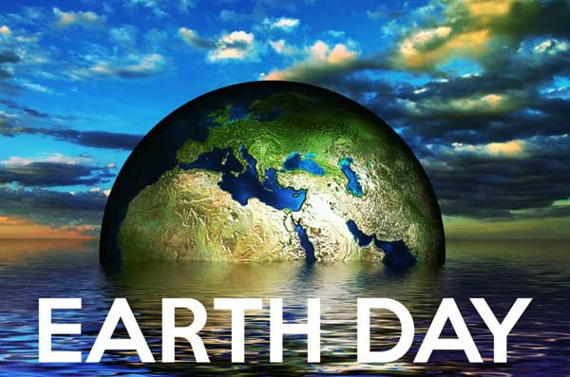

Slide 2
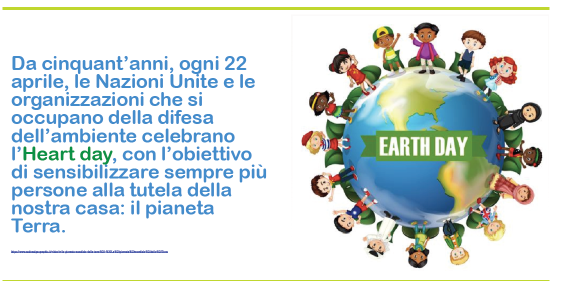
Perché si festeggia

Slide 3
Pericoli
Inquinamento
Spreco Acqua
Deforestazione
Rifiuti
Energia

Slide 4


Slide 5
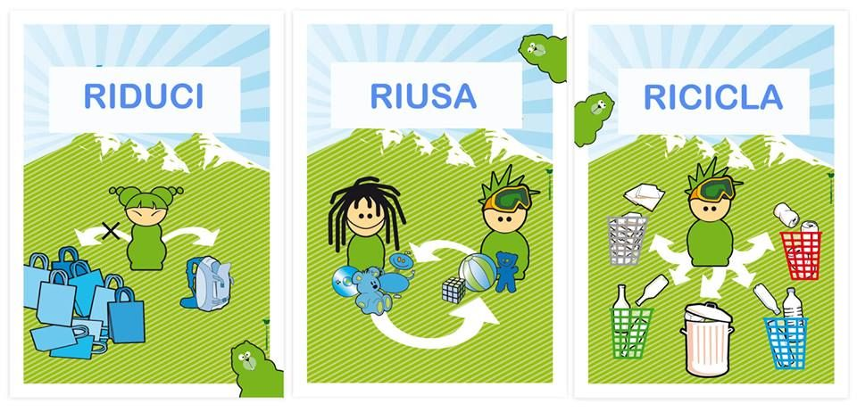

Slide 6
FILASTROCCA ECOLOGICA
Qui si impara anche giocando,
risparmiando e riciclando…
per salvare questo mondo
in allegro girotondo.
L’acqua oggi è assai preziosa,
più importante di ogni cosa,
non sprecarla nella doccia
e conservane ogni goccia
Pile, carta, lampadine,
vetro, plastica e lattine,
non buttarle tutte insieme,
differenziale per bene!
Mentre giochi coi colori,
puoi scoprir nuovi valori:
il rispetto dell’ambiente,
della terra e della gente.

Slide 7
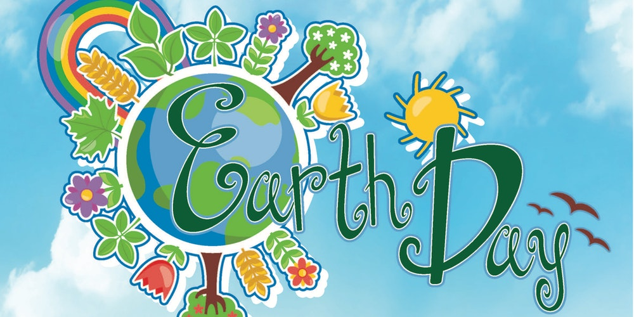
Attività creativo-manipolative
e Logico Matematiche

Slide 8
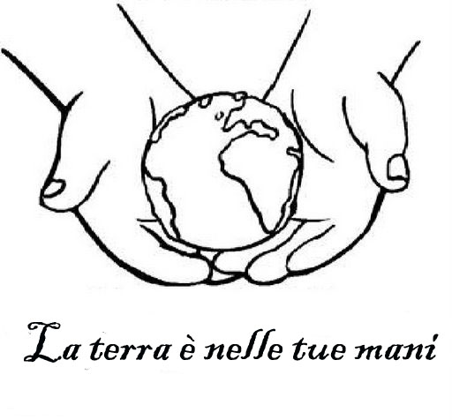

Slide 9
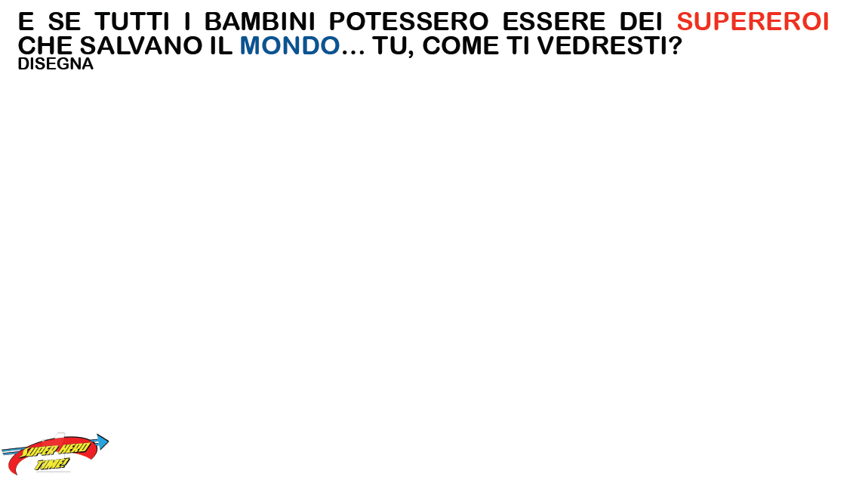

Slide 10
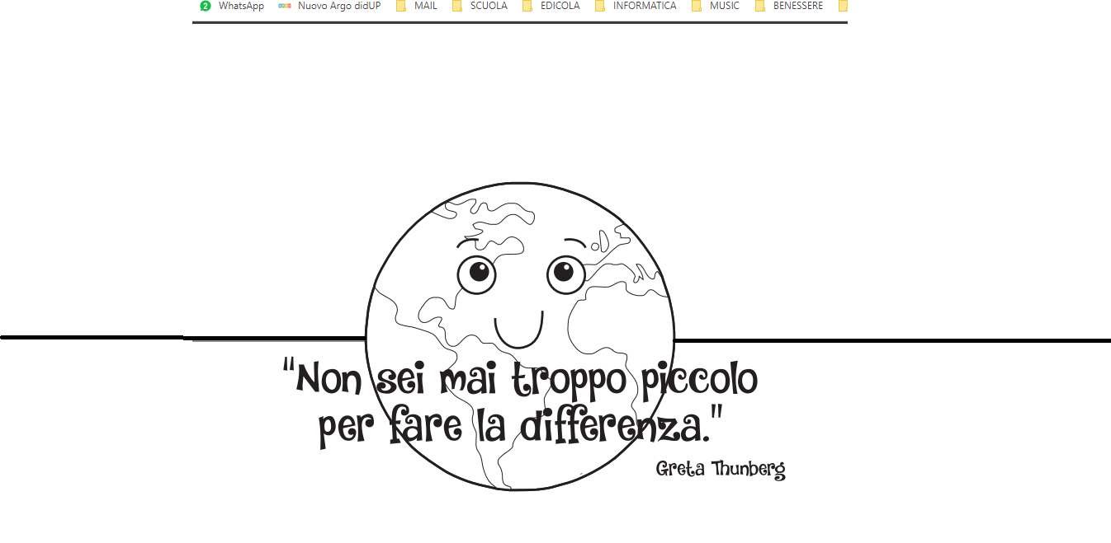
Colora, ritaglia, unisci le estremità e crea a tua corona

Slide 11
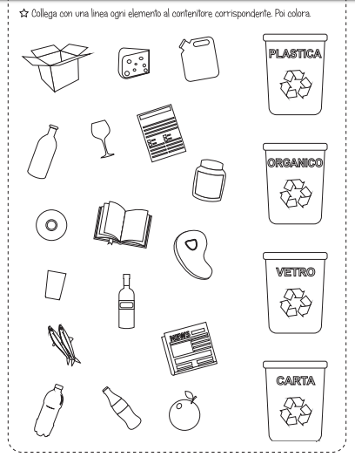

Slide 12
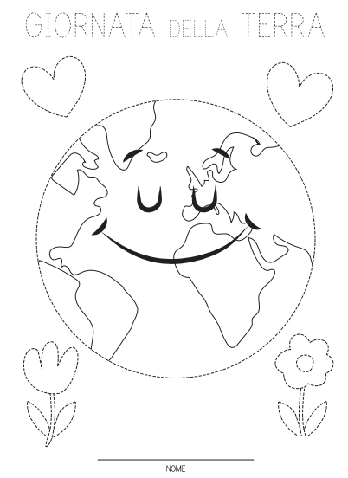

Slide 13
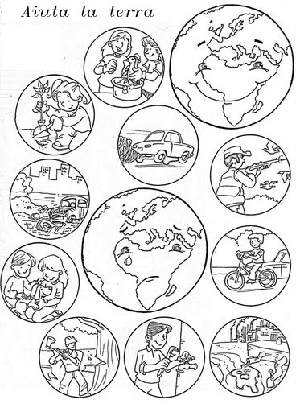

Slide 14
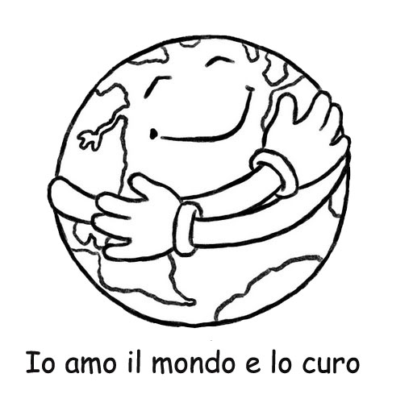

Slide 15
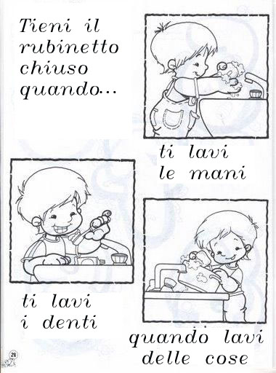

Slide 16
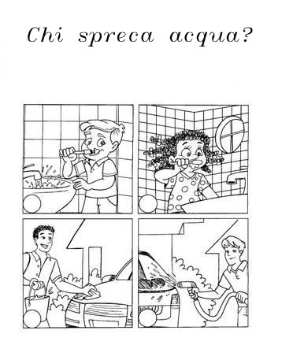

Slide 17
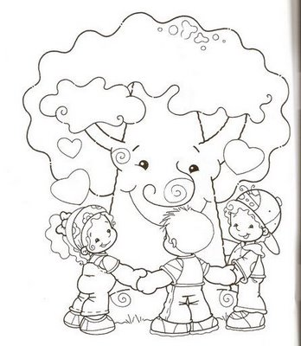

Slide 18
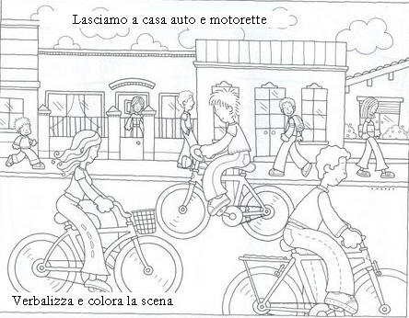

Slide 19
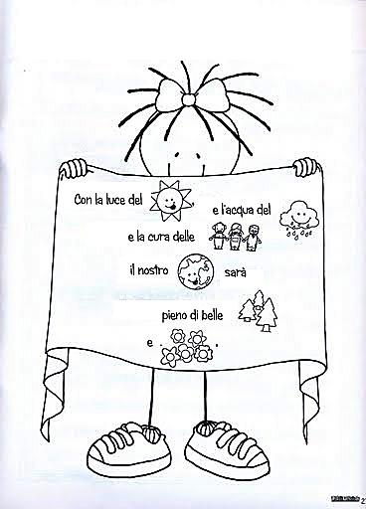

Slide 20
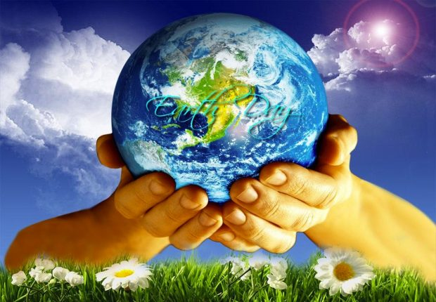
Fine

